Slide 1

20XX
二手车数据分析报告
imple wind work summary general template imple wind work summary general template work summary general tempimple wind work summary general template imple wind work summary general template work summary general temp
汇报人：陈文健
小组成员：
陈文健、赵伟城

Slide 2
目录/CONTETN
01
02
03
04
数据概览
数据清洗
数据分析
回归模型
imple wind work summary general template imple wind work summary general template work
imple wind work summary general template imple wind work summary general template work
imple wind work summary general template imple wind work summary general template work
imple wind work summary general template imple wind work summary general template work

Slide 3
00
报告简介
imple wind work summary general template imple wind work summary general template work wind work summary general template imple wind work summary g wind work summary general template imple wind work summary gple wind work summary general template work wi

Slide 4
01
02
问题定义
分工情况
1、探究影响二手车价格的主要因素
2、挖掘相关变量之间的关系并可视化
3、最后对价格进行回归建模且评价模型
陈文健：数据预处理、海报制作、pre汇报
赵伟城：数据清洗及分析、回归建模、ppt制作

Slide 5
01
数据概览
imple wind work summary general template imple wind work summary general template work wind work summary general template imple wind work summary g wind work summary general template imple wind work summary gple wind work summary general template work wi

Slide 6
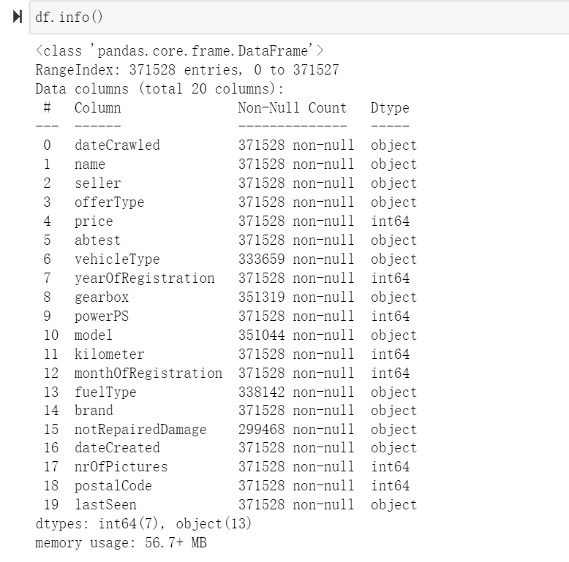
SUBJECT01:数据概览
总体情况
imple wind work summary general template imple wind work summary general template workk summary general template imple wind work sumk summary general template imple wind work sum

Slide 7
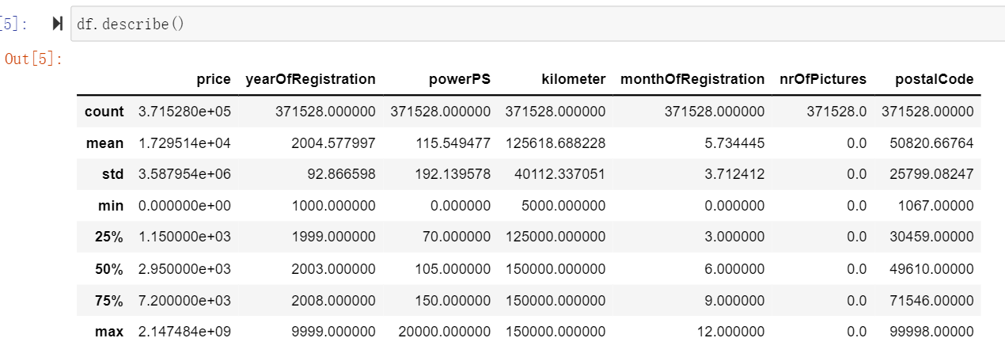
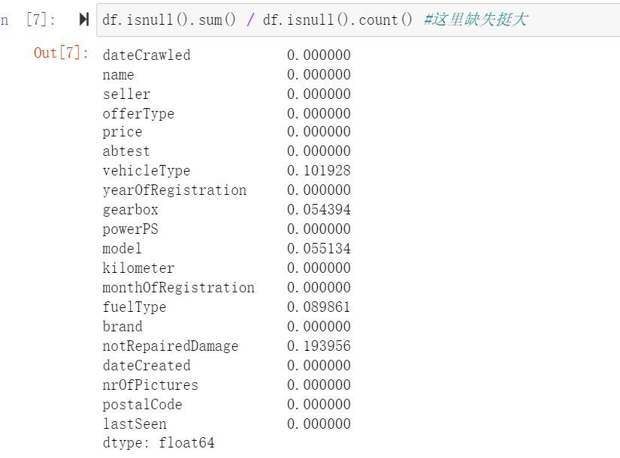
基本统计信息
添加文字标题
加文字标题
price、powerPS有0值，明显异常，当作空值处理
缺失情况
缺失值都是类别变量

Slide 8
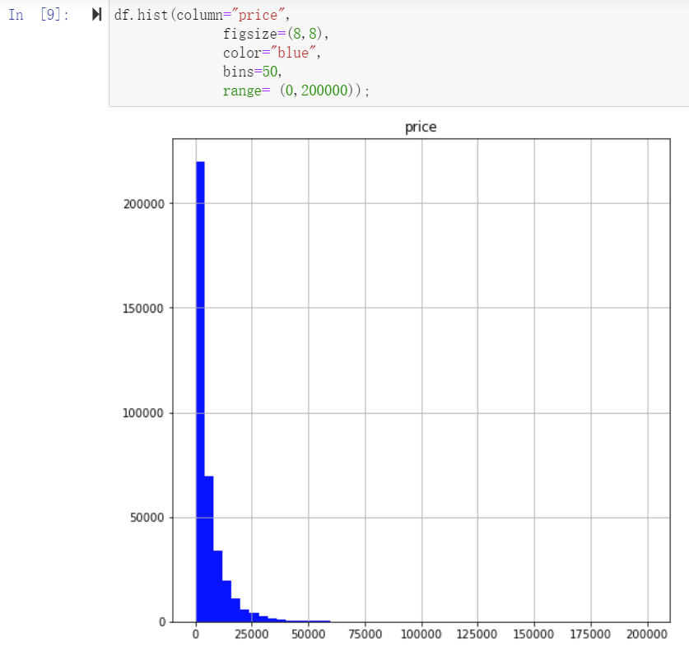
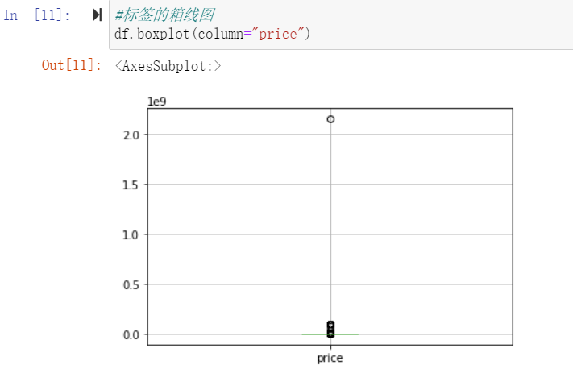

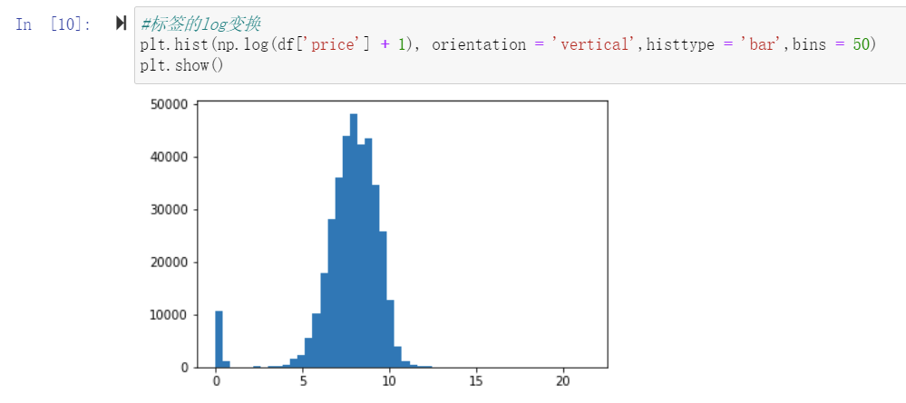
标签price分布
01
添加文字标题
添加文字标题
明显的长尾分布，可以通过对数变换来逼近正态分布，不过前端有0，大量异常值
箱线图显示尾端很多异常值，这里截断了前端和尾端
00

Slide 9
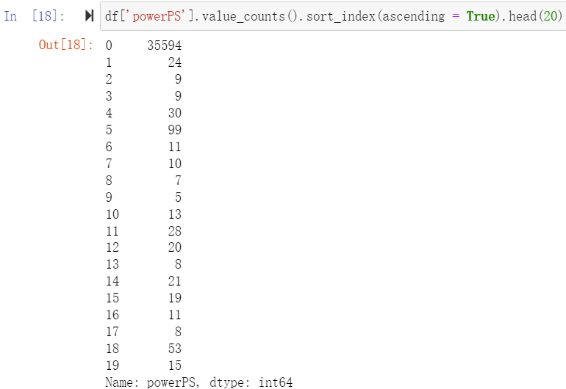
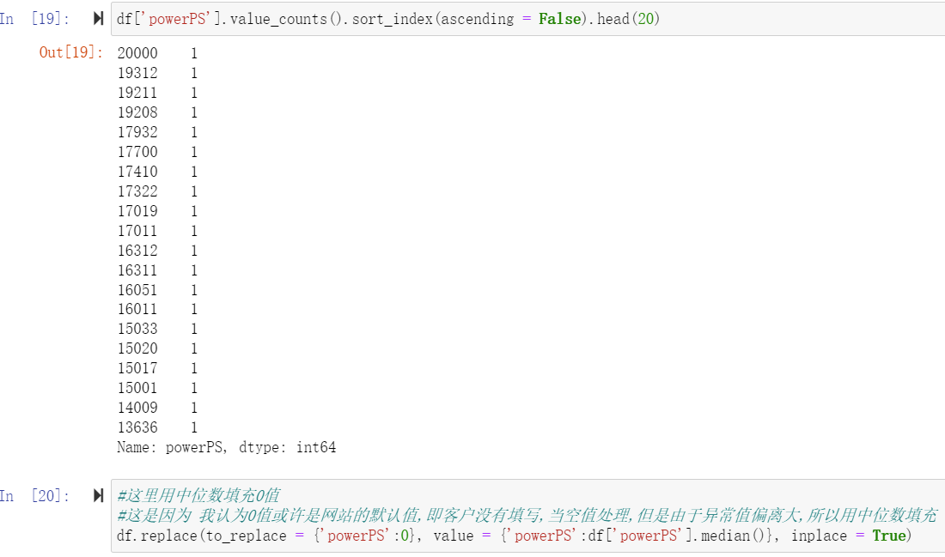
powerPS变量
添加文字标题
添加文字标题
也有很多异常值，先用中位数填充0值，之后再处理异常值

Slide 10
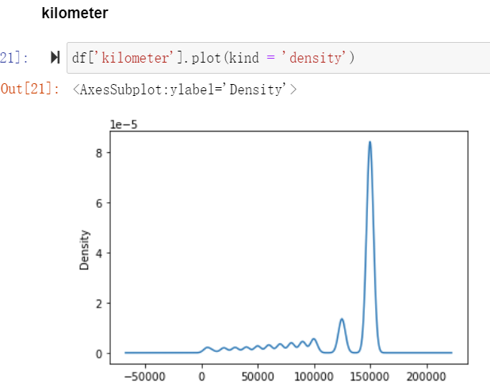
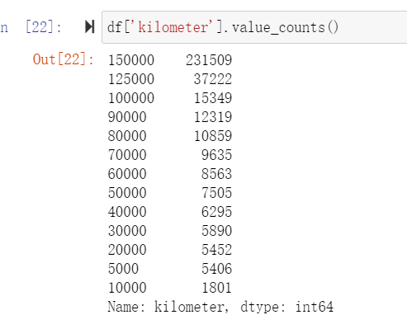
kilometer
添加文字标题
添加文字标题
这里数据都集中于150000，应该是已经做过分箱了

Slide 11
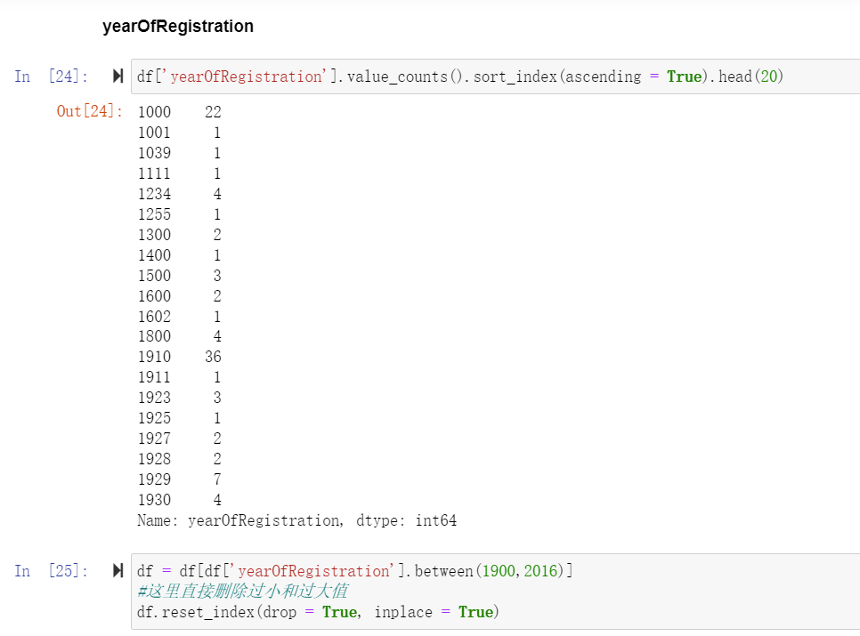
添加文字标题
添加文字标题
添加文字标题
imple wind work summary general template imple wind work summary general template workk summary general tem
由于数据爬取的年份是2016，这里直接删掉了异常值

Slide 12
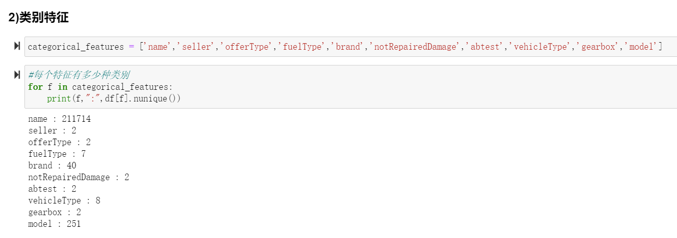
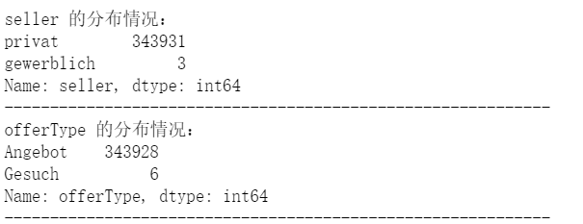
类别特征
添加文字标题
添加文字标题
这里有两个类别分布倾斜过大，这个特征意义不大

Slide 13
预处理结论
1.price,yearOfRegistration偏离较大,删除了两端值
2.powerPS异常值偏离大
3.seller特征与offferType特征内部数据差值很大，没有意义
4.汽车的注册日期与上线日期可以估计出车龄
5.postalCode,name类别过多，不太好分析，删除
添加文字标题
添加文字标题

Slide 14
02
数据清洗
imple wind work summary general template imple wind work summary general template work wind work summary general template imple wind work summary g wind work summary general template imple wind work summary gple wind work summary general template work wi

Slide 15
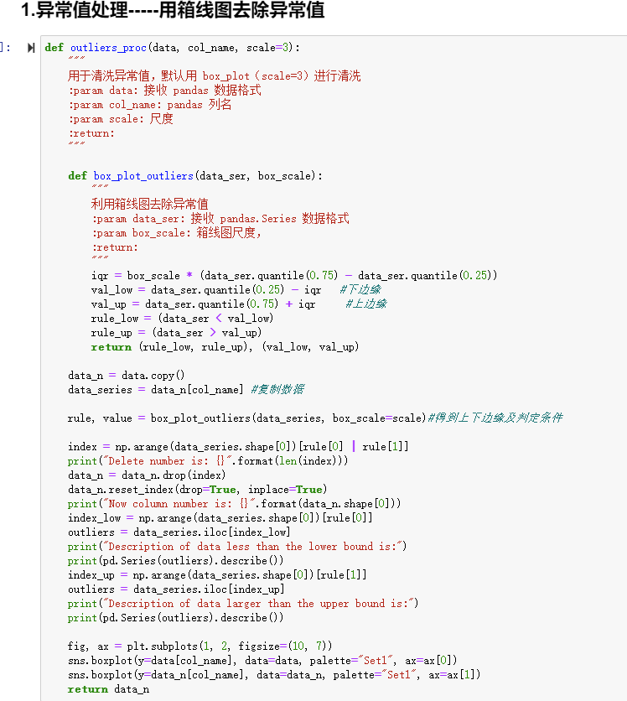
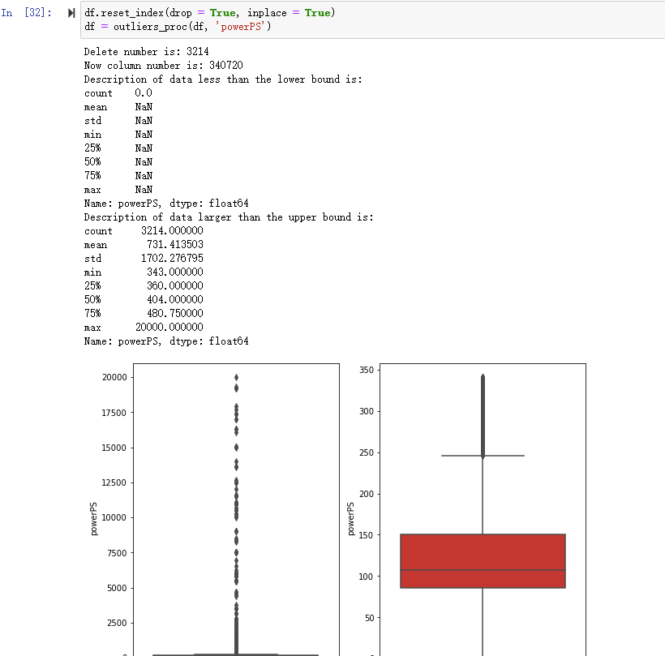
添加文字标题
添加文字标题
添加文字标题
添加文字标题
主要用箱线图处理了powerPS的异常值

Slide 16
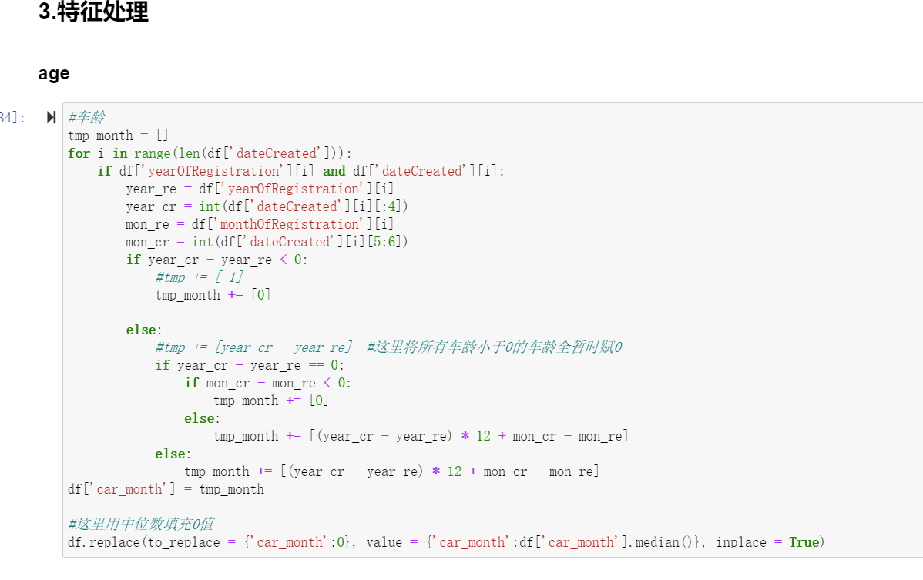
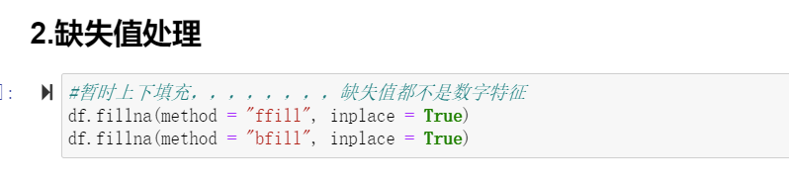
由于缺失值全是类别特征，这里采用上下填充
添加文字标题
添加文字标题
利用注册日期和上线日期来大致推算车龄
一开始单位用的年效果不好，最后采用月为单位

Slide 17
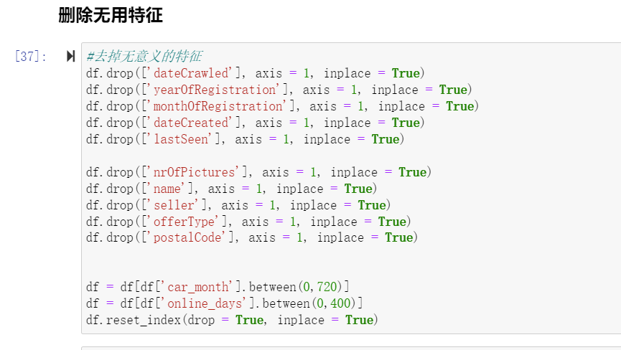
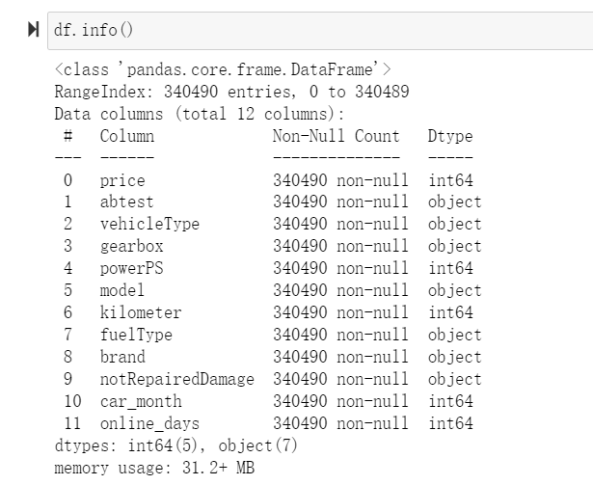
添加文字标题
添加文字标题
处理掉没用的特征，得到为数据分析使用的数据集

Slide 18
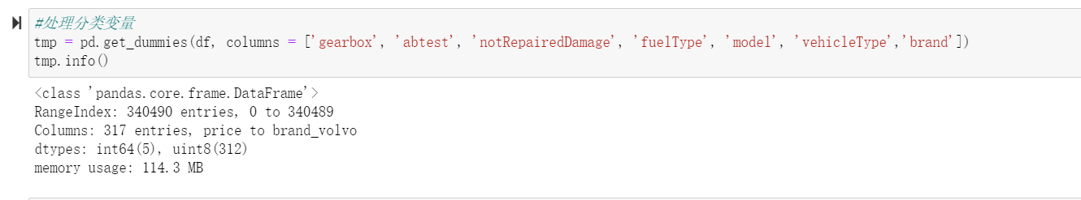
添加文字标题
添加文字标题
用pandas自带的函数对分类变量进行独热编码处理，用于回归模型

Slide 19
03
数据分析
imple wind work summary general template imple wind work summary general template work wind work summary general template imple wind work summary g wind work summary general template imple wind work summary gple wind work summary general template work wi

Slide 20
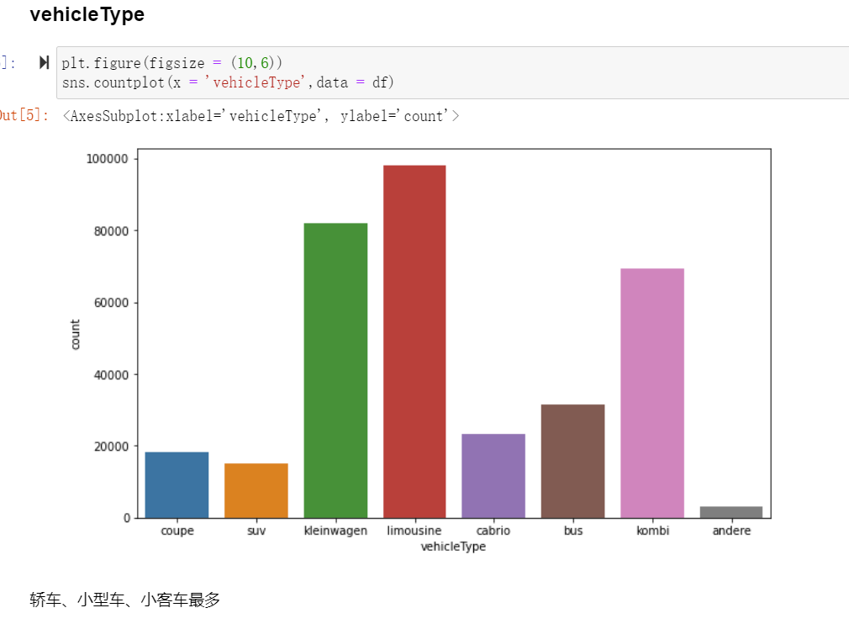
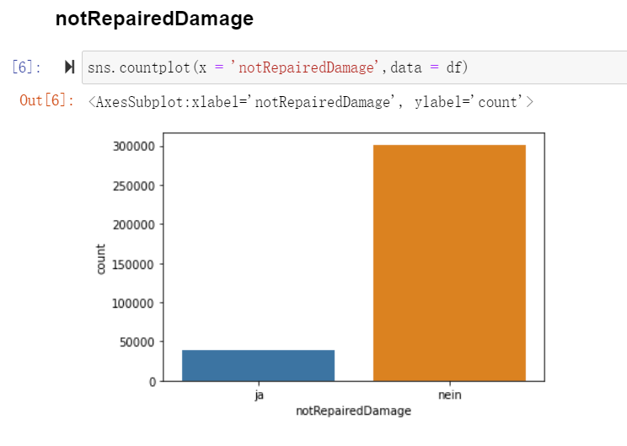
单变量分析
添加文字标题
添加文字标题
大部分车没有未修复的损坏

Slide 21
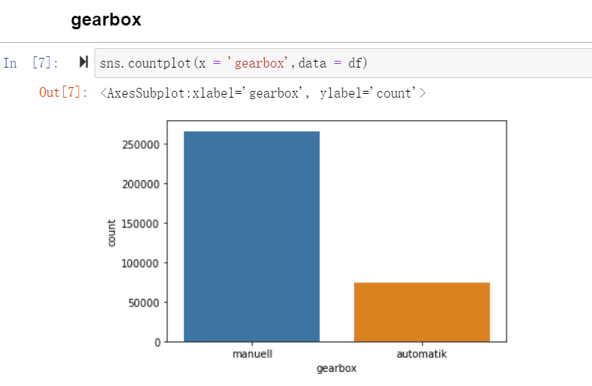
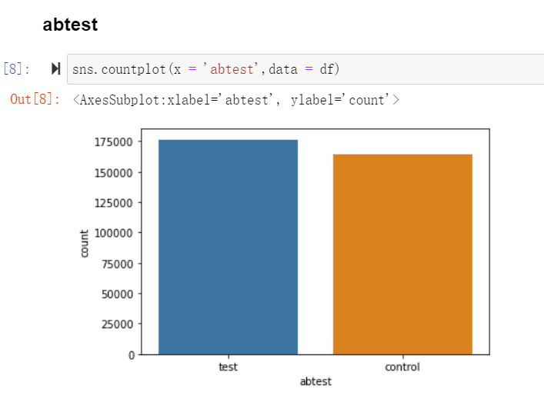
单变量分析
添加文字标题
添加文字标题
手动挡的车居多
abtest变量分布相近

Slide 22
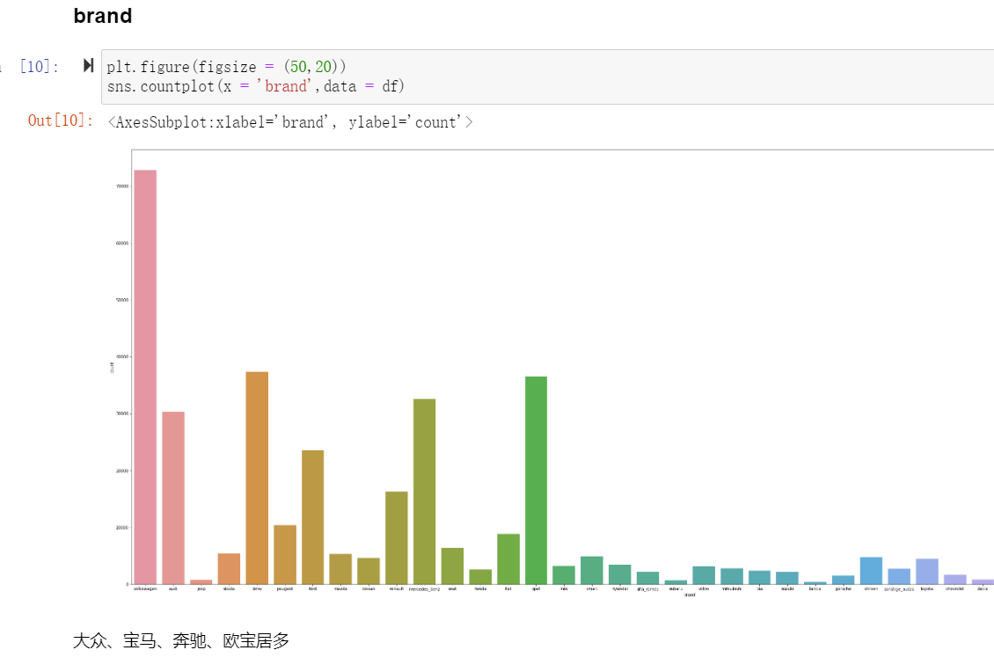
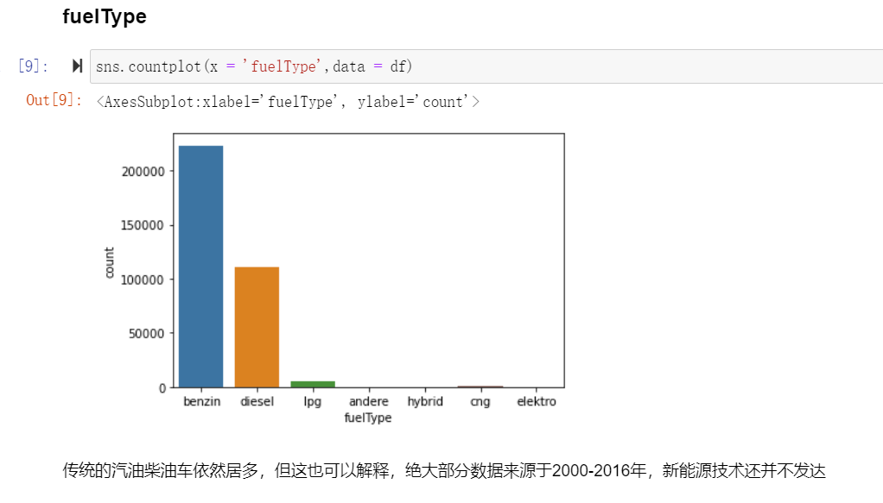
单变量分析
添加文字标题
添加文字标题

Slide 23
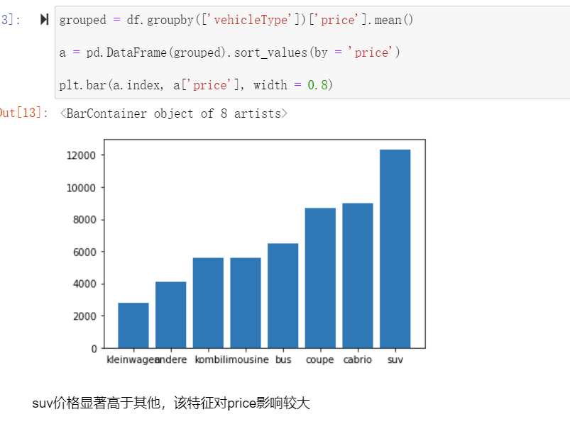
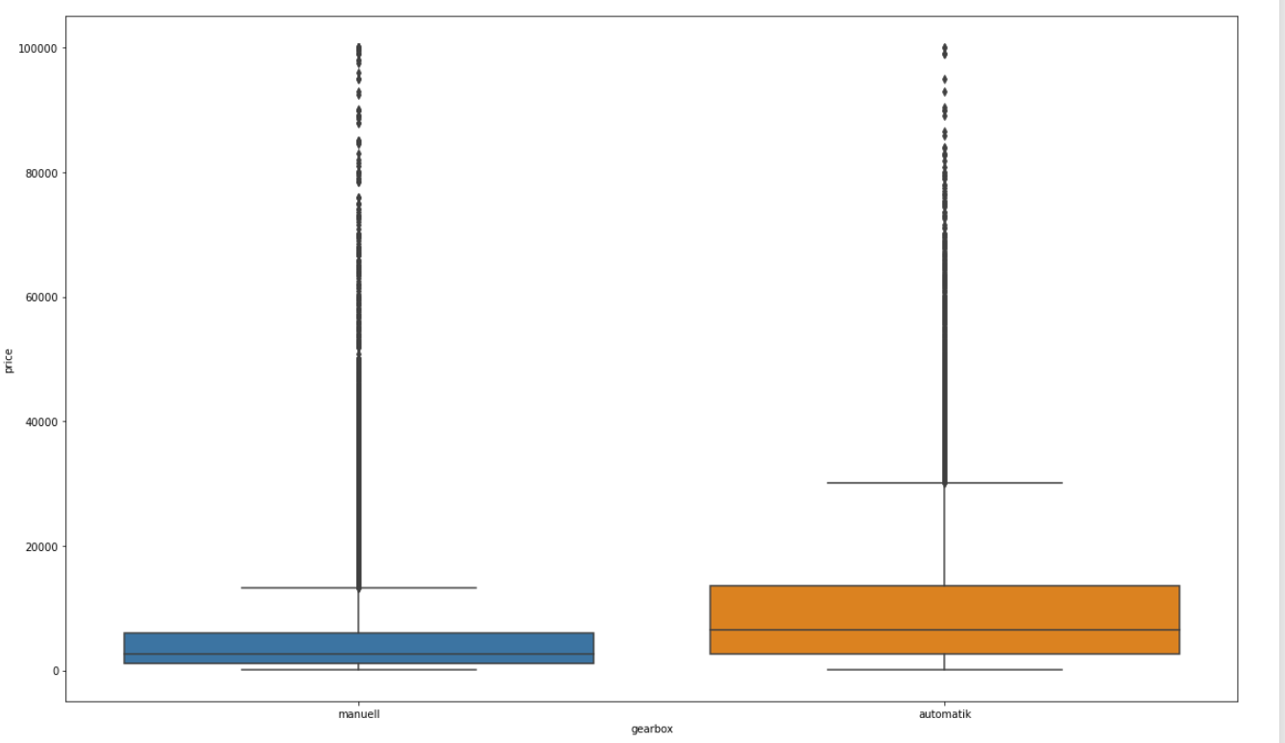
双变量分析
添加文字标题
添加文字标题
自动挡的车明显更贵

Slide 24
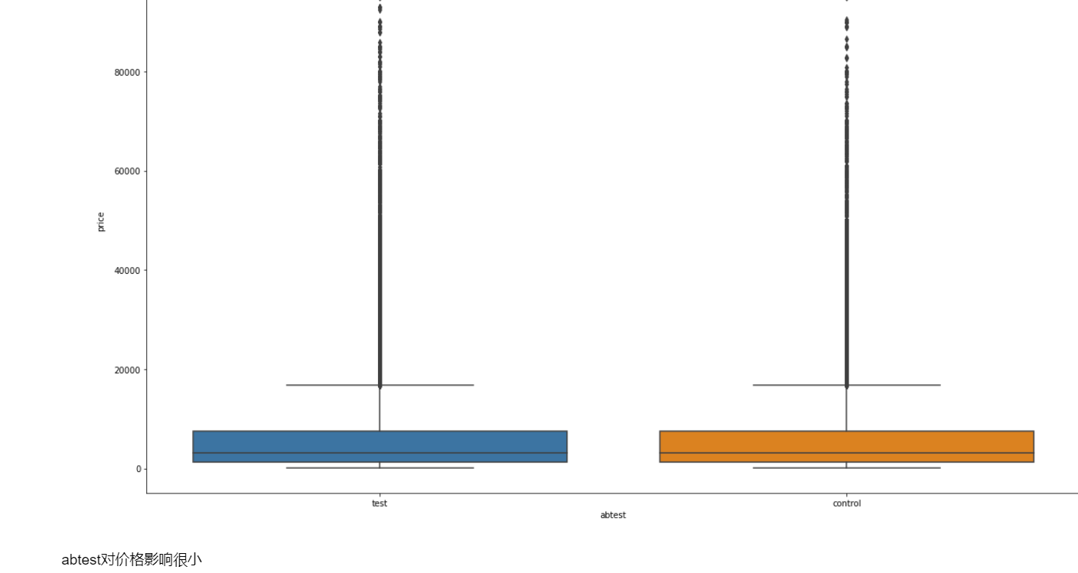
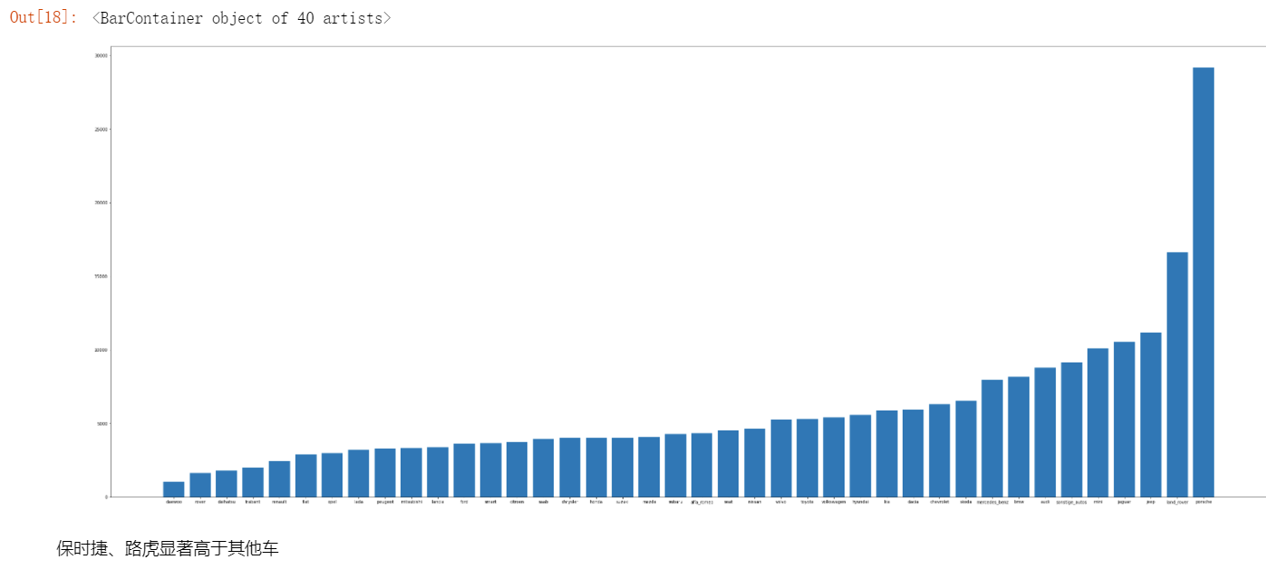
双变量分析
abtest对价格影响不大
添加文字标题
添加文字标题
brand变量里，保时捷、路虎车的均值明显高于其他车

Slide 25
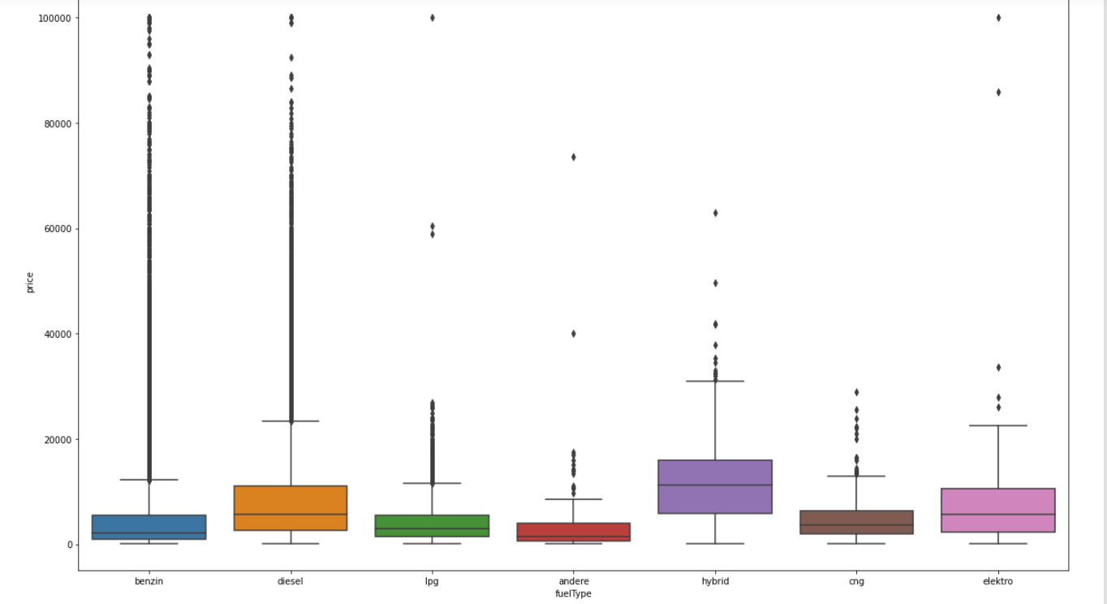
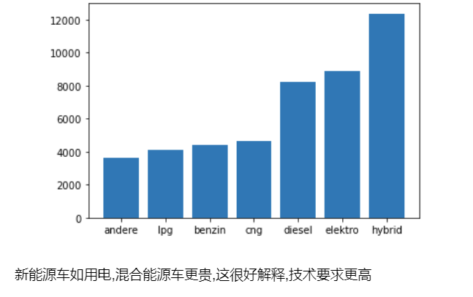
双变量分析
添加文字标题
添加文字标题

Slide 26
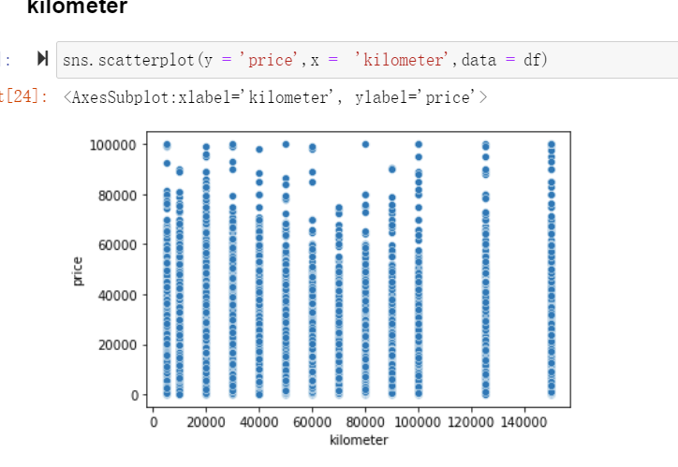
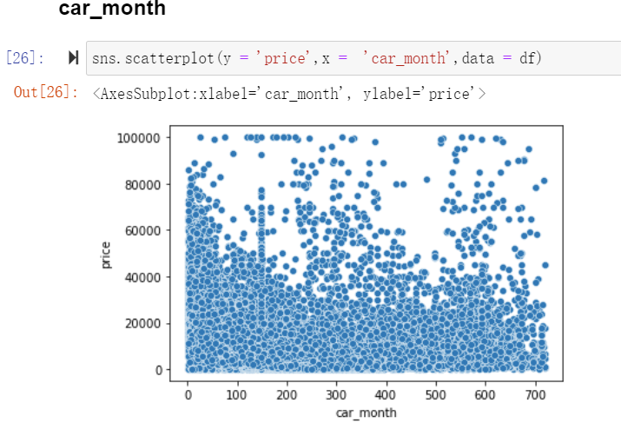
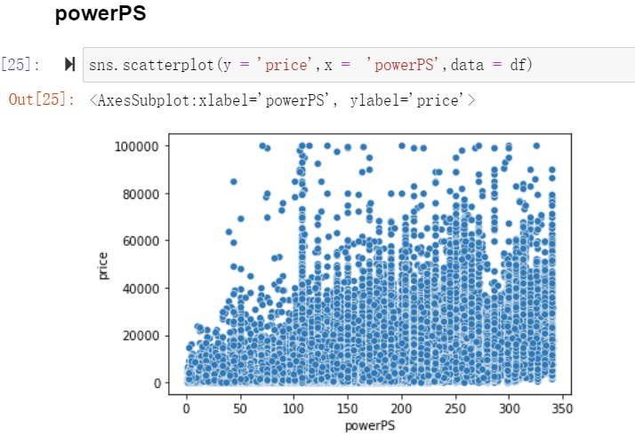
双变量分析
添加文字标题
添加文字标题
车的马力、车龄与价格的相关性较为明显
这也符合常识，马力越大，车龄越小，二手车价值越高

Slide 27
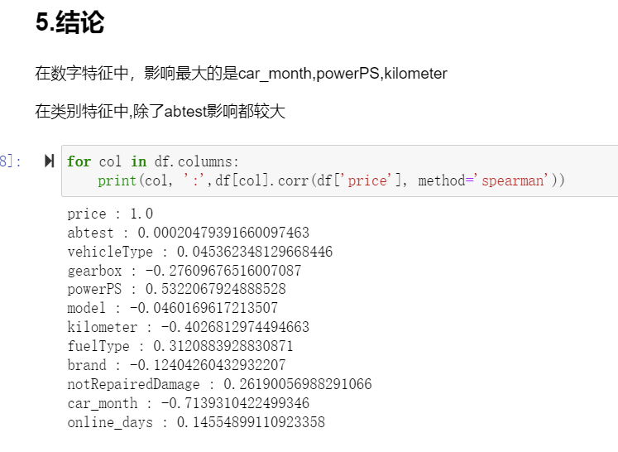
01
02

Slide 28
04
回归模型
imple wind work summary general template imple wind work summary general template work wind work summary general template imple wind work summary g wind work summary general template imple wind work summary gple wind work summary general template work wi

Slide 29
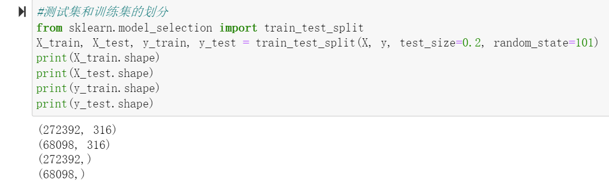
预测模型建立
1、训练集、测试集划分
将数据集中数据随机4：1划分
2、模型评价
使用python自带的机器学习库，并全部用R² 来评价模型好坏

Slide 30
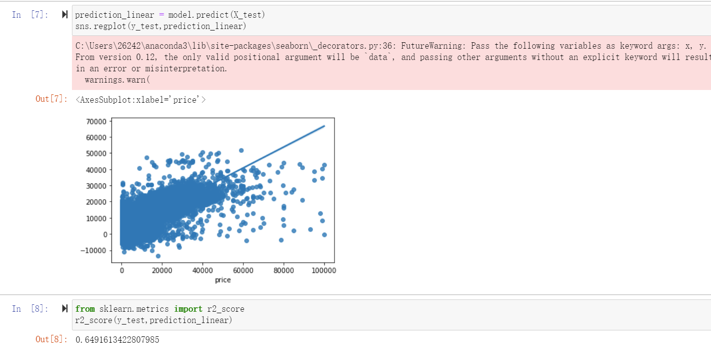
线性回归
添加文字标题
添加文字标题
R²为0.65

Slide 31
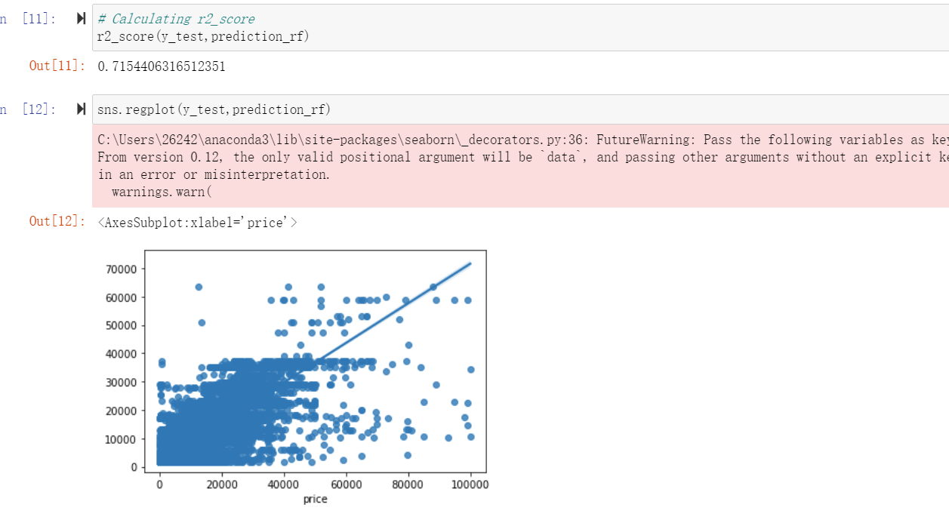
随机森林
添加文字标题
添加文字标题
添加文字标题
添加文字标题
R²为0.72

Slide 32
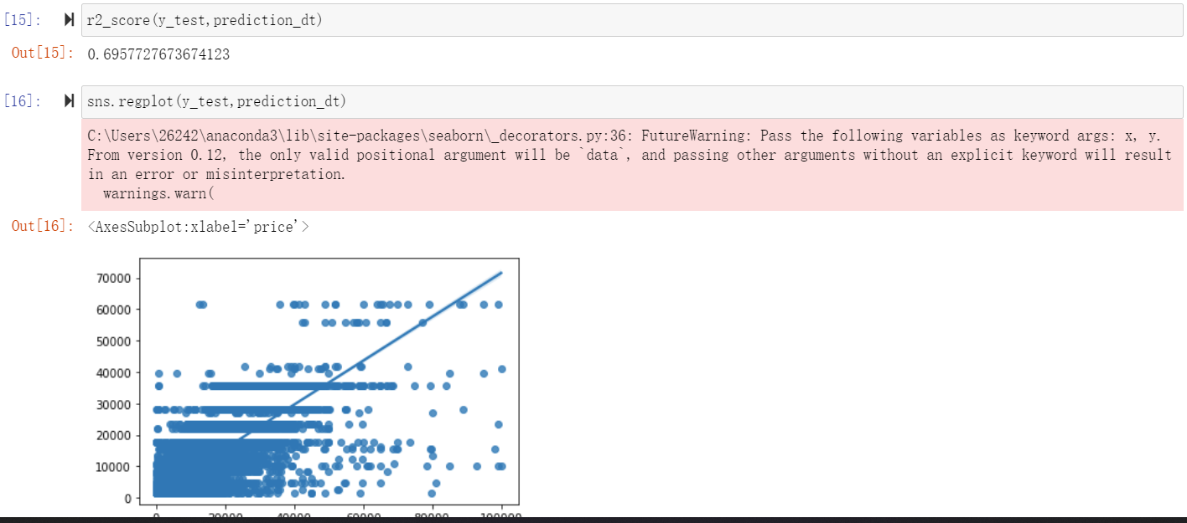
决策树
添加文字标题
添加文字标题
R²为0.70

Slide 33
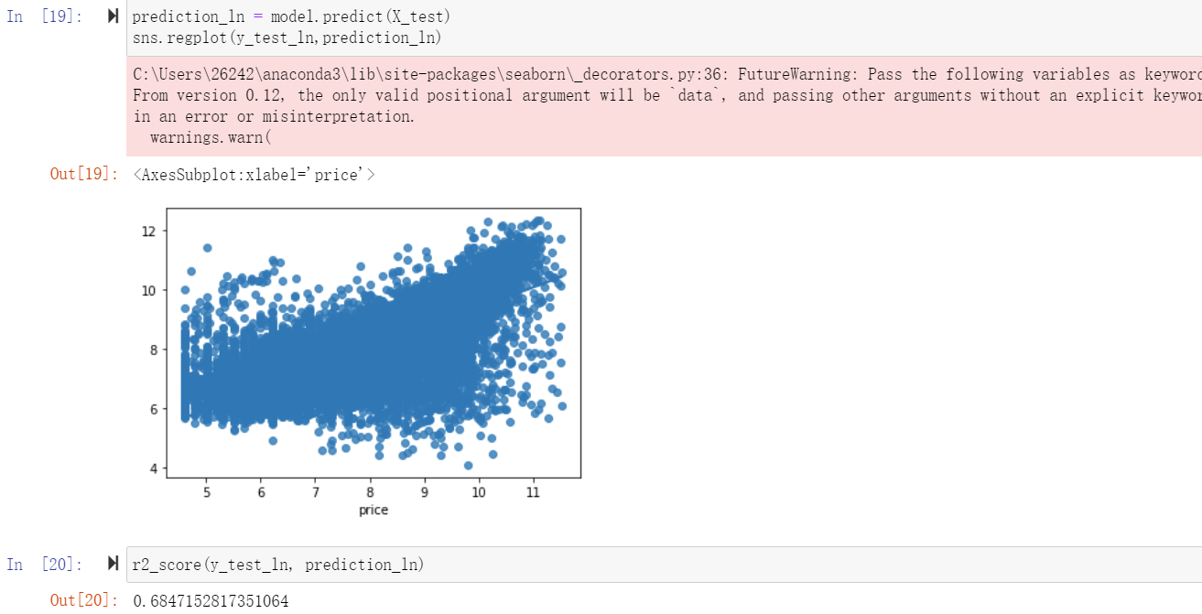
对数变换后再来线性回归
添加文字标题
添加文字标题
添加文字标题
添加文字标题
R²为0.68

Slide 34
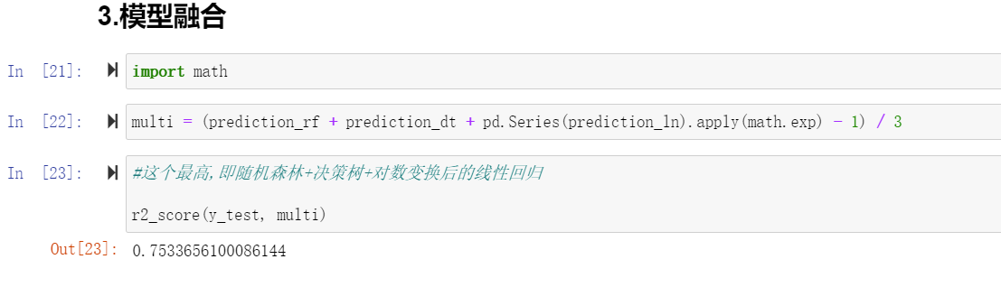
添加文字标题
添加文字标题
预测值使用随机森林、决策树、对数变换后的线性回归后的结果再简单取均值
该方法得到R²为值最大，预测效果最好

Slide 35
20XX
汇报完毕 谢谢观看
imple wind work summary general template imple wind work summary general template work summary general tempimple wind work summary general template imple wind work summary general template work summary general temp

